Slide 1

Trung gian online
Báo cáo đồ án cơ sở 1
ĐỀ tài: website bán hàng online
Giáo viên hướng dẫn: TS. Lê Văn Minh
Sinh viên thực hiện: Hồ Văn Đoan
Nguyễn Quang Huy

Slide 2
Main Function
Home page.
Item information page.
Cart page.
Payment methods.
Login page.
Signup page.

Slide 3
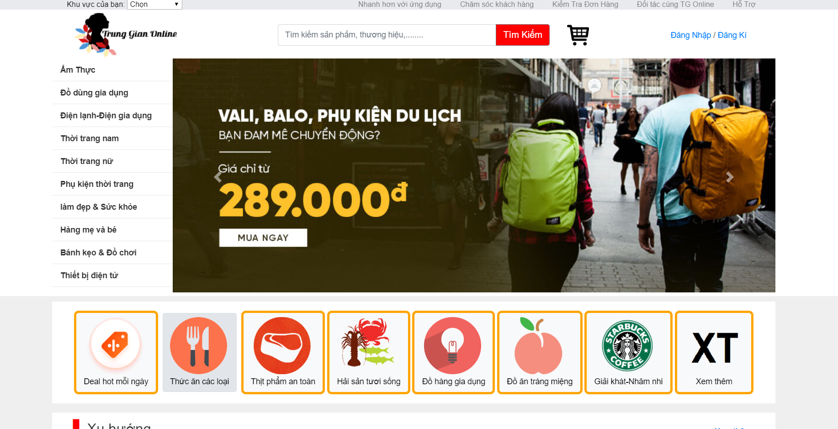
Home page

Slide 4
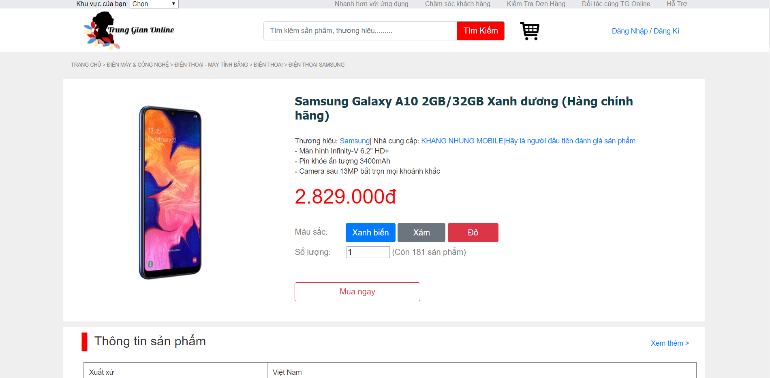
Item information page

Slide 5
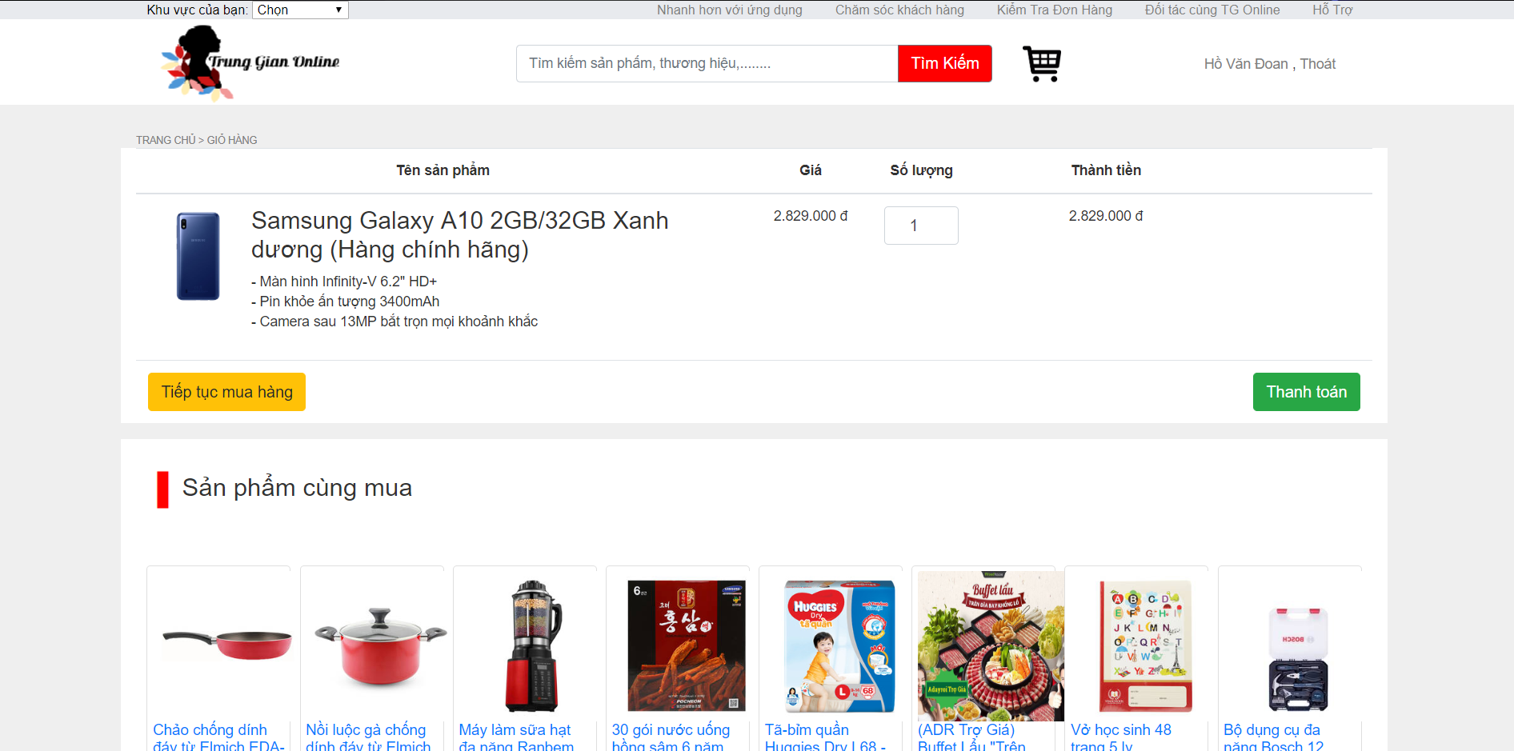
Cart page

Slide 6
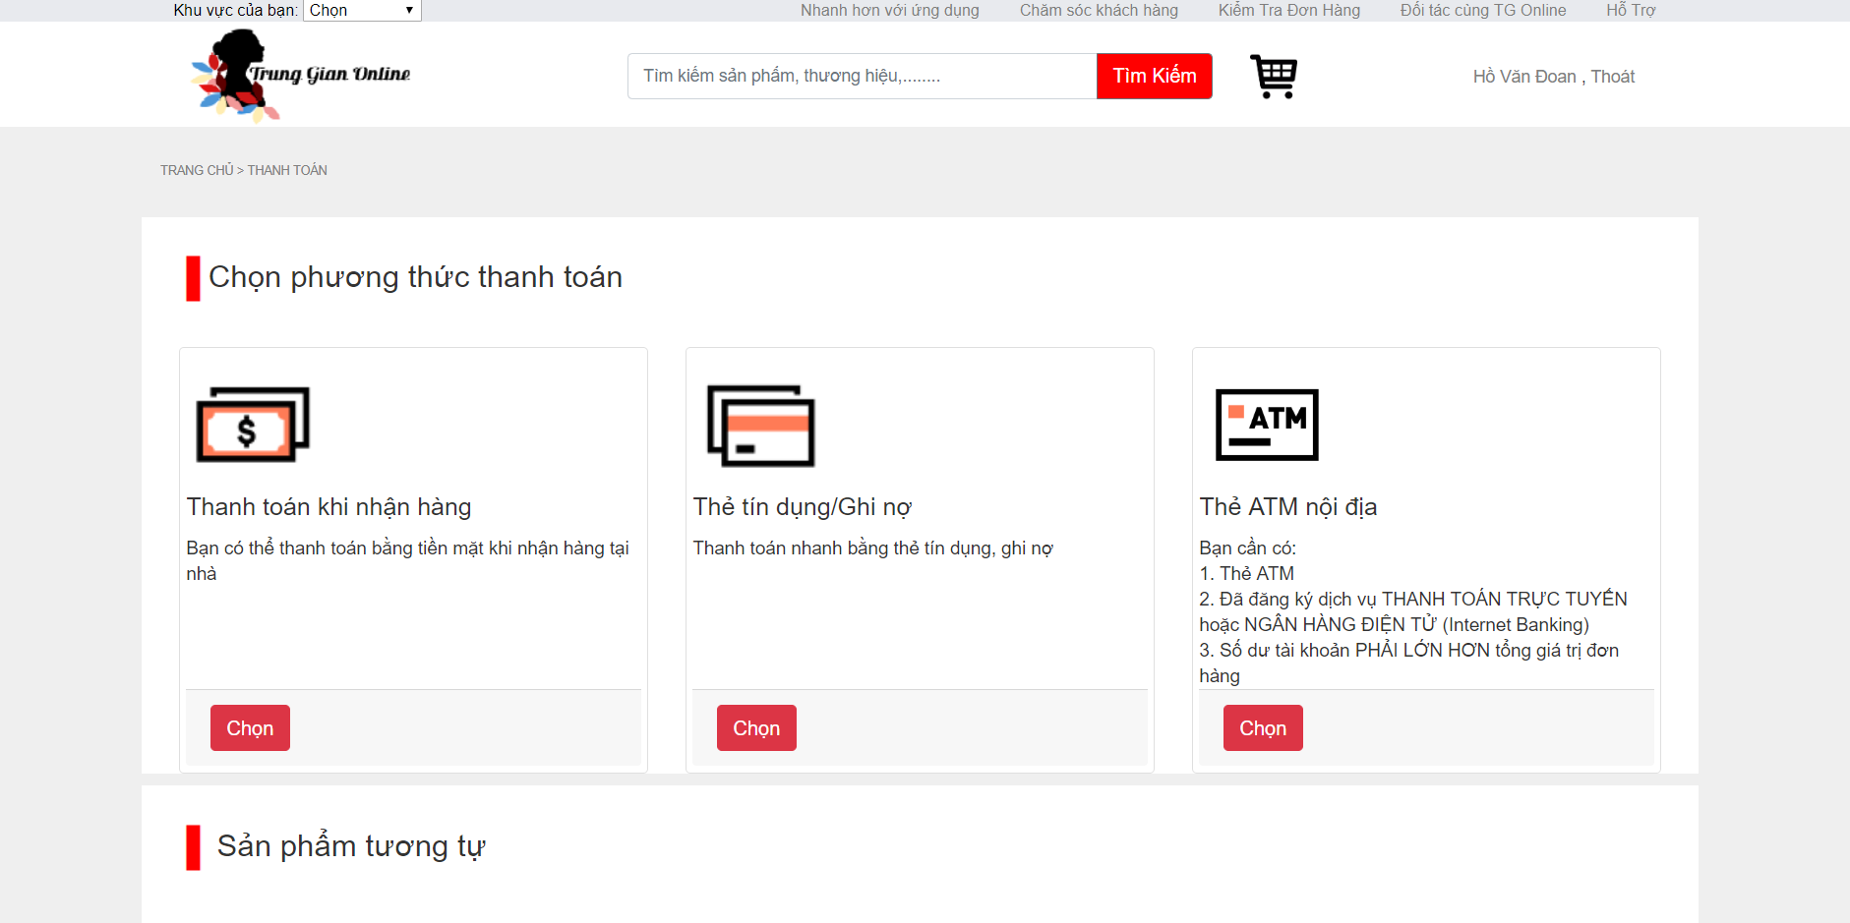
Payment methods

Slide 7
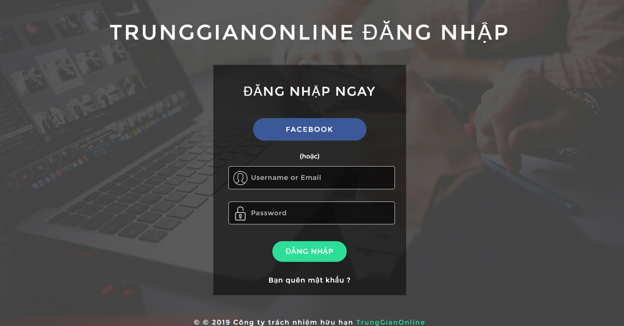
Login page

Slide 8
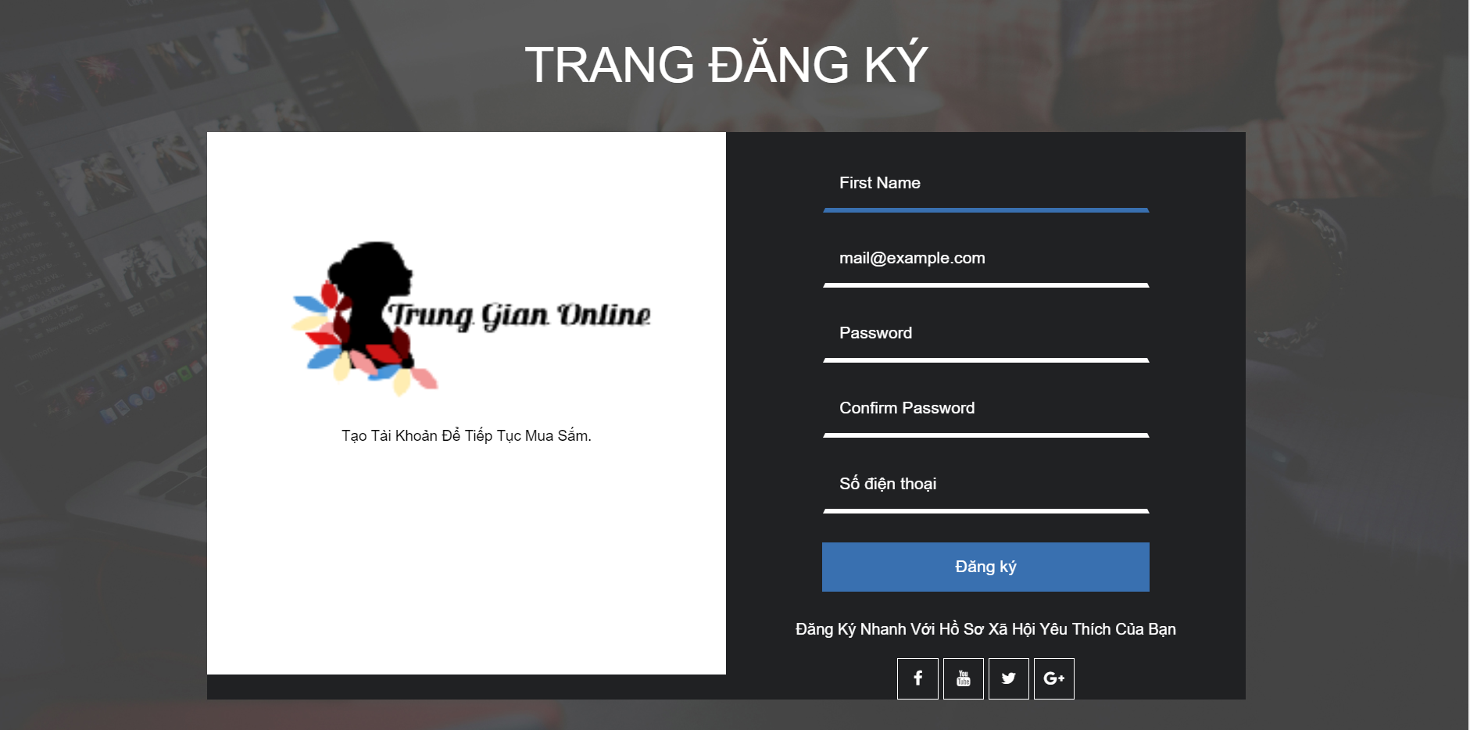
Signup page

Slide 9
Thanks for watching

